Slide 1
Kennis van de ellende
Schuldig tegenover God

Slide 2
Opening
Zingen
Psalm 32:3
Bidden
Bijbellezen
Lukas 15:1-2 en 11-32
Notes:
Bij de Psalm kan een keuze worden gemaakt.

Slide 3
Bijbelstudie
1. Wie wordt met de jongste en wie met de oudste zoon bedoeld?
2. Bespreek wat deze gelijkenis ons leert over ellendekennis. Wat is het doel van die ellendekennis?
3. Vergelijk vers 19 en vers 21. Welk verschil valt op en wat leert dat jou?

Slide 4
Binnenkomer
Notes:
Laat een catechisant de binnenkomer op pagina 11 voorlezen.

Slide 5
Doelen
Ik weet wat volgens de Bijbel mijn ellende inhoudt.
Ik besef dat ik niet alleen zonde doe, maar dat ik totaal zondig ben en daarom straf verdiend heb.
Ik kan in mijn gebed onder woorden brengen dat ik een zondaar ben, maar ook dat God genadig is.

Slide 6
Begrip: Schuldig
Waarvoor waarschuwt de wet van God ons?
Begrip: Schuldig
Notes:
Dat we schuldig staan tegenover God.

Slide 7
Begrip: Diepte
Begrip: Dipete
Wat is het doel van ons leven?
Waarom zal dit stukje 'diepte' heten?
Notes:
Leven tot eer van God onze Schepper.
Omdat Gods wet zoveel dieper oordeelt en ons totaal schuldig zet voor God.

Slide 8
Begrip: Straf
Begrip: Straf
Welke straf staat er in Gods wetboek?
Notes:
De doodstraf, dat is de eeuwige dood.

Slide 9
Begrip: Doel
Wat is het doel van de ellendekennis?
Begrip: Doel
Notes:
De wet laat je je ellende zien, met als doel je te behouden.

Slide 10
Begrip: Blijvend
Verlossing
Waar verwondert een christen zich voor altijd over?
Begrip: Blijvend
Ellende
Dankbaarheid
Notes:
Om te zien, telkens weer, en te bewonderen: “Ik beleed mijn zonden! Ú nam ze gunstig weg!”

Slide 11
Verwerkingsvragen
Bespreek de verwerkingsvragen op bladzijde 14.

Slide 12
Samenvatting
De wet leert ons onze zonde zien.
De wet laat ons zien dat we niet alleen zonde doen maar ook zijn.
De wet heeft als doel ons te redden.
De wet leert ons levenslang dat we zondaar zijn en blijven, dat maakt ons nederig en dankbaar.

Slide 13
Huiswerk volgende keer

Slide 14
Alternatieve binnenkomer (1)
Stelling
Ik durf mijn (onkerkelijke) vrienden gerust mee te nemen naar onze kerk, want ik sta achter de prediking van zonde en genade zoals die bij ons in de gemeente wordt verwoord.
Ik durf mijn (onkerkelijke) vrienden echt niet mee te nemen naar onze kerk, want daar gaat het alleen maar over ellende, zonde en straf.
Notes:
Let bij de tweede stelling op de eventuele negatieve sfeer.

Slide 15
Alternatieve binnenkomer (2.1)
Wat vind jij van deze woorden van Maarten Luther?
God is geen God van droefheid, maar een God van troost en blijdschap. Hij heeft geen behagen in onze nutteloze droefheid. Want de droefheid over de zonde is van korte duur en is tegelijk ook aangenaam door de belofte van genade en vergeving der zonden. Die andere droefheid is echter van de duivel en is zonder belofte; het is puur een bezorgdheid over onmogelijke dingen, die God alleen aangaan.
Bespreek deze stelling in tweetallen.

Slide 16
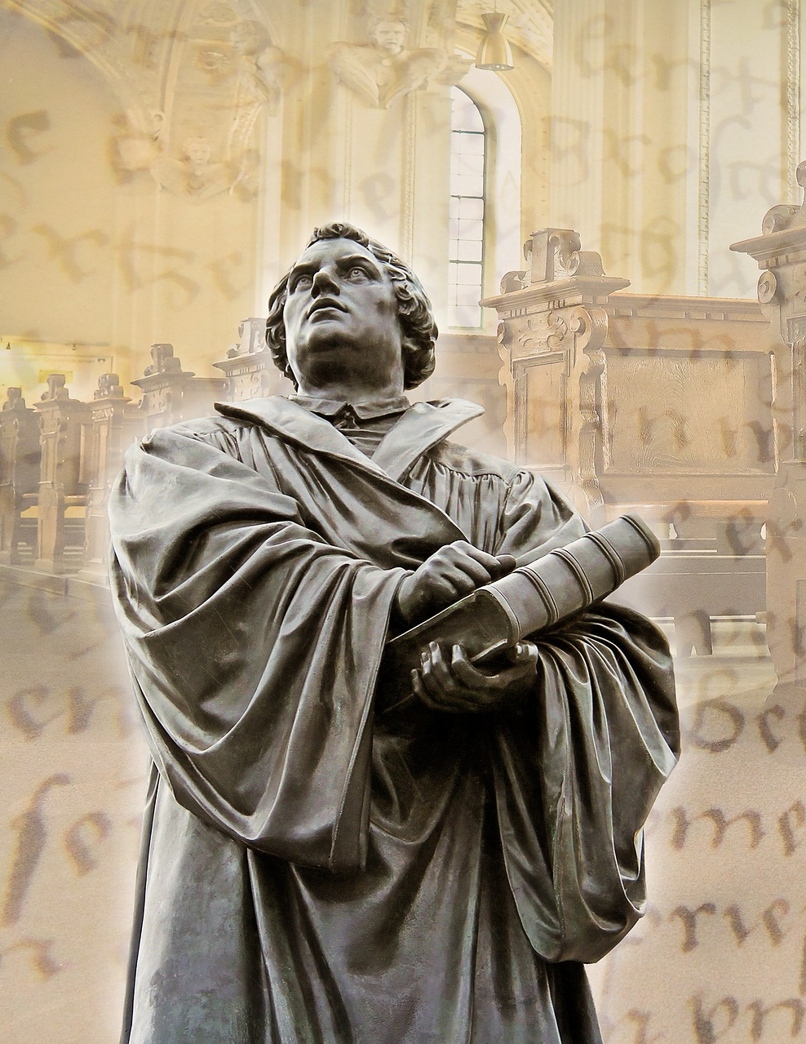
Alternatieve binnenkomer (2.2)
Wat vind jij van deze woorden van Maarten Luther?
Wat iemand ook doet, de schuld bij God kun je nooit betalen. Wanhoop aan jezelf in dit opzicht is goed, maar niet zonder je tot Christus te wenden en je leert zo zeggen: “U hebt het mijne – de zondeschuld - als het Uwe aangenomen en mij het Uwe - rechtvaardigheid – gegeven.”
Bespreek deze stelling in tweetallen.

Slide 17
Alternatieve verwerkingsopdracht (1)
Extra verwerkingsvragen
Schuldbelijden. Wat weerhoudt ons om te erkennen dat we totaal verdorven zijn? Waarom is het erkennen en belijden van die schuld van belang? (Kijk naar Bijbelse voorbeelden.) Betrek in je antwoord het gevaar van het afschuiven van de schuld op anderen, medemensen, de duivel - denk aan hoe Adam en Eva reageerden op Gods vragen (zie Genesis 3) en de geschiedenis van de verloren zoon (Lukas 15).
Lees Romeinen 5:12-21. Wat betekent het dat Adam en Christus tegenover elkaar staan? Wat betekent dit voor jouw leven?
Notes:
Een elevatorpitch is een speech waarin je in 1 minuut vertelt wat het inhoud.

Slide 18
Alternatieve verwerkingsopdracht (2)
Pictrogrammen maken
Ontwerp drie pictogrammen waarin je laat zien wat voor doel ellendekennis heeft.
Notes:
Voorbeeld: Je hebt iemand uitgescholden (praatwolkje met ***), op zondag treft je in de preek het voorbeeld van de dominee (pijl in je hart), je gaat op je knieën en belijdt je schuld (geknield iemand).

Slide 19
Stelling
De zondeval is Adams schuld, daarom is het onrechtvaardig als ik straf krijg!
Stelling
Notes:
‘De zondeval is toch Adams schuld. Waarom moet ik daarvoor gestraft worden’ is een gedachte die misschien weleens bij jou opkomt. Wat vind je van die gedachte na deze catechisatieles?

Slide 20
Bespreekopdracht
Bespreek in groepjes van vier waarom er zoveel weerstand is tegen ellendekennis.
Schrijf het op pagina 16.
Bespreekopdracht

Slide 21
Woordweb

Slide 22
Verhaal

